Slide 1
タスクと工数
3タスク
作業
工数（７ｈ）
敵１
・全身
・主人公に剣で攻撃
・ダメ０時を受けるとし
１時間
４時間
２時間
敵２
敵３
大まかなアクターと考えてよい
敵２・敵３も同じ工数としたとき、1時間1042円で相手に請求する金額は？
月単位で計算＝人月
日単位で計算＝人日
工数から締め切りが自動的に決まる
敵1作成
制作日 (7h) 締切日
4/18 4/19

Slide 2
ここから本番
まずは簡単なことから PCにおける値の表現
メモリの最小単位は？
1Byte
1Byteは、8bitで構成されている
1Byteで表現できる数値は「0～255」の256段階
2Byteは65536段階を数値で表現できる
4Byteは4,294,967,296段階を数値で表現できる

Slide 3
数字表現（2進数・10進数・16進数）
2進数
10進数
16進数
2進数
10進数
16進数
００００ ０ ０
０００１ １ １
００１０ ２ ２
００１１ ３ ３
０１００ ４ ４
０１０１ ５ ５
０１１０ ６ ６
０１１１ ７ ７
１０００ ８ ８
１００１ ９ ９
１０１０ １０ A
１０１１ １１ B
１１００ １２ C
１１０１ １３ D
１１１０ １４ E
１１１１ １５ F
1Byteの最大数値表現を16進数でFF

Slide 4
正と負
PCでは、どのように＋とーを表現するのか？
＋やーは符号
符号ビット
1Byte = ０１１１ １１１１
-128~127
１１１１ １１１１ = -128
０１１１ １１１１ = +127

Slide 5
２の補数を使って負の値に変換する
128という数値を-128にする
128＝１０００ ００００ → NOT→ ０１１１ １１１１ → 1を足す →１０００ ００００
+127 0111 1111
1 0000 0010
2 0000 0001
0 0000 0000
-1 1111 1111
-2 1111 1110
-127 1000 0001
-128 1000 0000
1101 1011

Slide 6
小数
固定小数・浮動小数
固定小数 0000, 0000 0000 0000
整数部 小数部

Slide 7
浮動小数の原理
浮動小数のビット構成
0 00000000 00000000000000000000000
符号ビット 指数ビット8bit 仮数部ビット（23bit）
指数で、２のべき乗を決定するあたい
この値をベースとする
指数そのものにーがあるので
-126~127
よって0は、127
「１」なら、ベースを4で割る …①
「１」なら、ベースを2で割る …②
ベース値＋①＋②＝値

Slide 8
13.75
0 10000000 00000000000000000000000
2の3乗（指数130）
8
8÷32=0.25
8÷2=4 8÷8=1 8÷16=0.5
10000000 0001

Slide 9
・論理演算
AND・OR・XOR・NOT
問題
ソートプログラムの交換部分
3行必要になるが、論理演算を使えば２行になる
さあ、どのような交換アルゴリズムが必要か
答えなさい（整数のみ！）
AA & BB = AA
AA ｜BB = BB
3 ^ 2 = 1
!CC = 3 3

Slide 10
・右シフトと左シフト
掛け算は、「繰り返しの足し算」によって
2×３ ＝ ２＋２＋２となる
2<<2ビットを「ずらす」を掛け算をしなくてよくなる
時がある。
0010 << 1 = 0100
2 4

Slide 11
プログラムで、下記の式の答えを導け
2×4 +1 ＝ 2<<2+1
1 – 4÷2 ＝1-4>>1
と書くと計算優先順位で変になる
論理関係は計算順位が低いので
(2<<2)+1
1-(4>>1)
( )で計算優先順位を上げよう
昔、忘れてアドレスがぶっ飛んだ
ポインタにシフト使うな

Slide 12
変数１＝0Aと変数２＝0Bがある。
変数３に変数１と変数２の情報を元に 変数３＝ABを作りなさい
また、変数３から変数４＝BAを作りなさい
一時変数は使ってよい
バイトオーダーってやつ
1.0a 2.0b 0a <<4 a0 | 0b = 3.ab

Slide 13
このような論理演算・シフト関係は速度が止められるときに使用する
その代表がRGBの１pixelを操作する画像処理関係
1pixel
R=1 Byte,G=Byte,B=1Byte
の24bit構成

Slide 14
・ベクトル
２D ・３Dにおいて、「動く」を表現するときに使用されるベクトル
ベクトルとは、「力であり向き」です。
ビジュアル的に矢印で表現されることがおおい
数学的には、V（X成分、Y成分）と書くのが普通かな（２Dの場合）（３DではZ成分がある）

Slide 15
・A位置とB位置に移動するベクトルを求める
A位置 ー B位置 ＝ V
B
仮に位置をA（3,3)，B（4,7）としたとき
Vの成分は？
V
A
位置AにV成分を加算すると位置B
と同じ値になる？
位置AにVを加算すると位置Bと同じ値になる

Slide 16
AベクトルとBベクトルを加算すると
B
沈黙
A
V
AベクトルとBベクトル三角形の公正なカタチになる
成分を加算することで、力・向きが変化する
ゲームだと、位置・移動ベクトルと分けたほうがいい
３Dだと、キャラクタの向きベクトル

Slide 17
・ベクトルのスカラー積
・ベクトルには、積が複数あります。（内積・外積・スカラー積）
ベクトル成分を3倍した
×３ =
向きは変わらないが、力は変化する

Slide 18
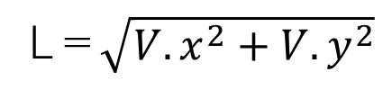
・ベクトルの大きさ・力（長さ）を求める
・ベクトルには力と向きが存在する。力を求めるにはどうしたらいいか
V（2,2）
L＝$\sqrt{{V.x}^{2}+{V.y}^{2}}$

Slide 19
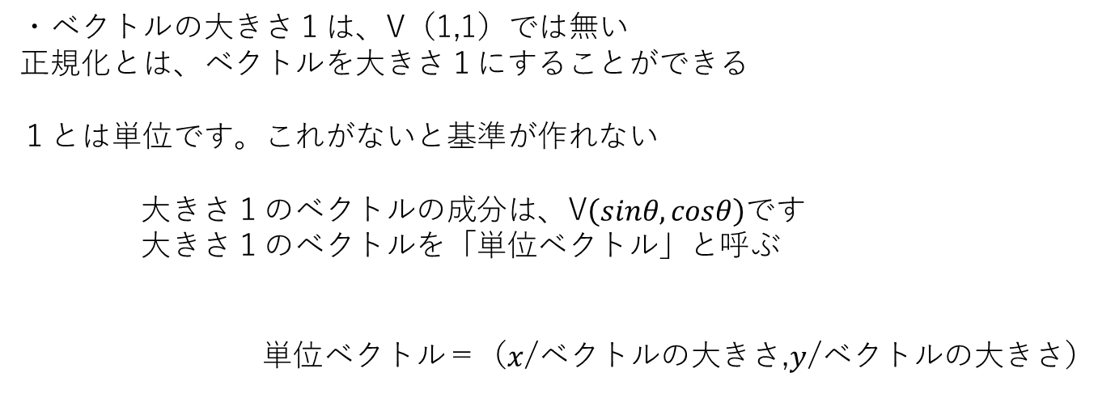
・ベクトルの正規化
・ベクトルの大きさ１は、V（1,1）では無い
正規化とは、ベクトルを大きさ１にすることができる
１とは単位です。これがないと基準が作れない
大きさ１のベクトルの成分は、V$\left(sinθ,cosθ\right)$です
大きさ１のベクトルを「単位ベクトル」と呼ぶ
単位ベクトル＝（$x$/ベクトルの大きさ,$y$/ベクトルの大きさ）

